Slide 1
第二章 分子结构与性质
第一节 共价键
第1课时 共价键

Slide 2
[温故•知新]
1.化学反应的本质： 的断裂和 形成的过程。
2.化学键：相邻的原子之间强烈的相互作用。化学键分为 、 、金属键。
3.离子化合物：由 构成的化合物，离子化合物中一定含有离子键，可能含有 。
4.共价化合物：以 形成分子的化合物叫做共价化合物。共价化合物中只含有共价键，但只含共价键的物质不一定是共价化合物。
旧化学键
新化学键
离子键
共价键
离子键
共价键
共用电子对

Slide 3
[基础•初探]
1.共价键的定义及本质
(1)含义：原子间通过共用电子对所形成的相互作用叫做共价键。
(2)本质：在原子间形成的共用电子对，原子间通过共用电子对（即电子云重叠）产生的强烈作用。
(3)形成条件： 的原子之间形成共价键，大多数电负性之差小于
的金属与非金属原子之间形成共价键。
非金属元素
1.7

Slide 4
[基础•初探]
2.共价键的特征
(1)饱和性
按照定义，一个原子有几个未成对电子，便可和几个 相反的电子配对成键，这就是共价键的饱和性。
自旋方向
(2)方向性
共价键形成的过程中，两个参与成键的原子轨道沿着 的方向进行重叠，且原子轨道重叠越 ，电子在两核间出现的概率越 ，形成的共价键越 。因此共价键将尽可能沿着电子出现概率最大的方向形成。
轨道伸展
多
大
牢固
微思考：能否形成H₂、H₂Cl、Cl₃等分子？
H
H
H
H
H
H
氢原子形成氢分子的电子云描述

Slide 5
H－H的s-s σ键的形成
H
H
H－Cl的s-pσ键的形成
H
H－Cl
Cl
Cl－Cl的p-pσ键的形成
Cl
Cl
Cl
Cl

Slide 6
[基础•初探]
3.共价键的类型
(1)σ键
①概念：两原子在成键时，原子轨道以“ ”的方式重叠形成的共价键。
头碰头
②σ键的类型与形成过程
s-s σ键
^{相互靠拢}
1s¹
1s¹
^{形成氢分子的共价键(H-H）}
^{原子轨道重叠}

Slide 7
[基础•初探]
s-p σ键
^{未成对电子的原子轨道相互靠拢}
^{原子轨道重叠}
^{形成共价单键}
p-p σ键
^{未成对电子的原子轨道相互靠拢}
^{原子轨道重叠}
^{形成共价单键}

Slide 8
[基础•初探]
③特征：
A.以 的两原子核的连线为轴做旋转操作，共价键的电子云的图形不变，这种特征为轴对称。
B.以 的两个原子核的连线为轴，任意一个原子可以 旋转，并不会破坏σ键。
C.形成σ键的原子轨道的重叠程度较 ，故σ键具有较强的 。
形成化学键
形成σ键
绕轴
大
稳定性

Slide 9
p-pπ键的形成

Slide 10
[基础•初探]
(2)π键
①概念：两原子在成键时，原子轨道以“ ”的方式重叠形成的共价键。
肩并肩
②类型及形成过程：p-p π键等，不存在s-s π键、s-p π键等。
^{未成对电子的原子轨道相互靠拢}
^{原子轨道重叠}
^{形成p-p} π^{键}

Slide 11
[基础•初探]
③特征：
镜面对称：每个π键的电子云由两块组成，它们互为镜像，这种特征称为镜面对称。
强度小：形成π键时，原子轨道重叠程度比σ键的 ，通常情况下，π键没有σ键 。
不能旋转：以形成π键的两个原子核的连线为轴，任意一个原子 旋转，若单独旋转则会破坏π键。
小
牢固
不能单独
④存在：通常存在于 或 中。
共价双键
共价三键

Slide 12
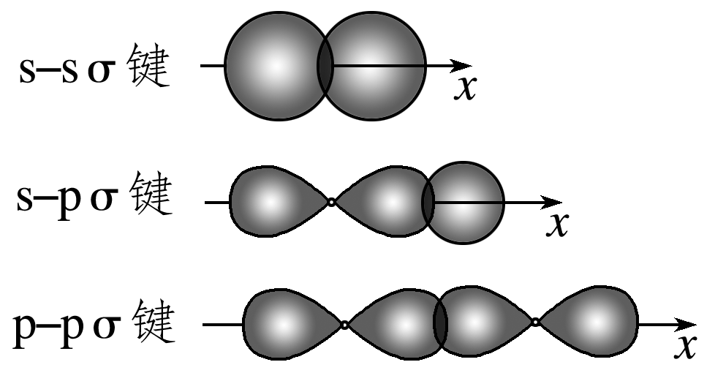
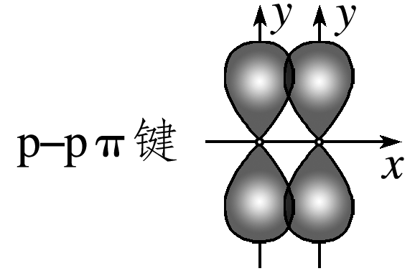
[基础•初探]
(3)σ键和π键的比较
键的类型 | σ键 | π键
原子轨道重叠方式 | 两个原子的成键轨道沿着键轴的方向以“ ”的方式重叠 | 两个原子的成键轨道以“ ”的方式重叠
原子轨道重叠部位 | _______________________
原子轨道重叠程度
键的强度 | 较大 | 较小
化学活泼性
存在 | 单键、双键、三键（只有1个σ键） | 双键中有一个π键、三键中有两个π键
示意图
肩并肩
头碰头
键轴上方和下方，
两原子核之间，在键轴处
键轴处为零
大
小
不活泼
活泼

Slide 13
[基础•初探]
解疑答惑
所有共价键都有方向性和饱和性吗？
所有的共价键都有饱和性，但并不是所有的共价键都有方向性，如s-s
σ键就没有方向性。
类型 | 方向性
s-s σ键 | 无
s-p σ键 | 有
p-p σ键 | 有

Slide 14
分组讨论
（1）观察乙烷、乙烯和乙炔的分子结构，它们的分子中的共价键分别由几个σ键和几个π键构成？
乙烷
乙烯
乙炔
共7个σ键
共5个σ键、1个π键
共3个σ键、2个π键

Slide 15
分组讨论
（2）氮气的化学性质很不活泼，通常很难与其他物质发生化学反应。请你写出氮分子的电子式和结构式，并分析氮分子中氮原子的轨道是如何重叠形成化学键的。
N₂中p-pσ键和p-pπ键的形成过程

Slide 16
分组讨论
z
z
π_{z}
y
y
σ
N
N
x
π_{y}

Slide 17
[课堂•专练]
基础达标训练
D

Slide 18
[课堂•专练]
D

Slide 19
[课堂•专练]
C

Slide 20
[课堂•专练]
①③
②④
⑤
①②③
④⑤

Slide 21
[课堂•专练]
C

Slide 22
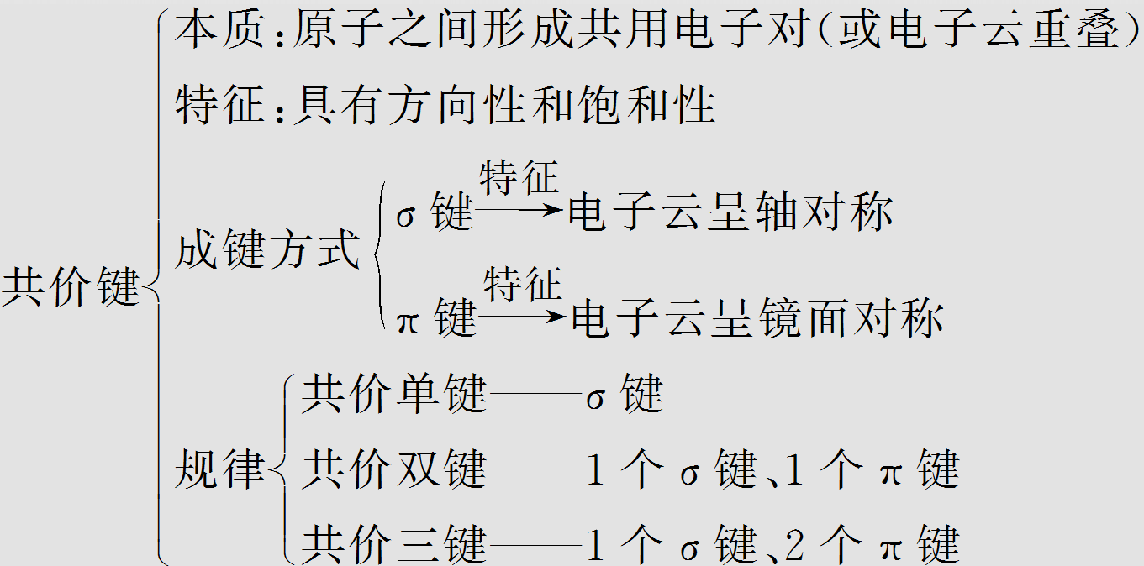
课堂小结

